Slide 1


Slide 2

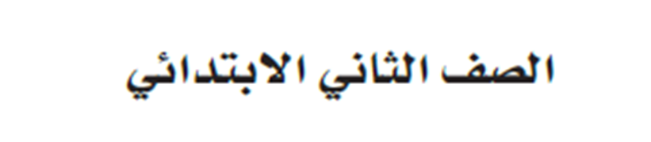



https://t.me/Presentationyosef
presentation
برزنتيشن العلوم للمرحلة الابتدائية

Slide 3
المَهَارَاتُ العِلمِيَّةُ
https://t.me/Presentationyosef
presentation
برزنتيشن العلوم للمرحلة الابتدائية

Slide 4
المَهَارَاتُ العِلمِيَّةُ
الأهداف
يتعرف المهارات التي يستخدمها العلماء في الاستقصاء
  يوضح كيف تستخدم المهارات العلمية في دراسة حيوانات البرك والبحار

Slide 5
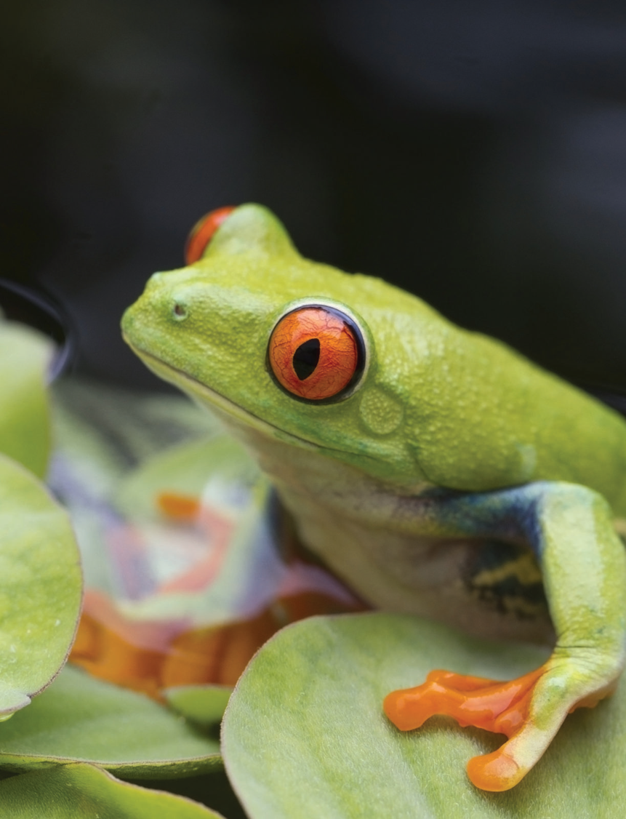
المَهَارَاتُ العِلمِيَّةُ
أَعْمَلُ كَالعُلَمَاءِ
بَعْضُ الضَّفَادِعِ تَضَعُ بُيُوضَهَا عَلَى أَوْرَاقِ النَّبَاتَاتِ الطَّافِيَةِ عَلَى المَاءِ

Slide 6
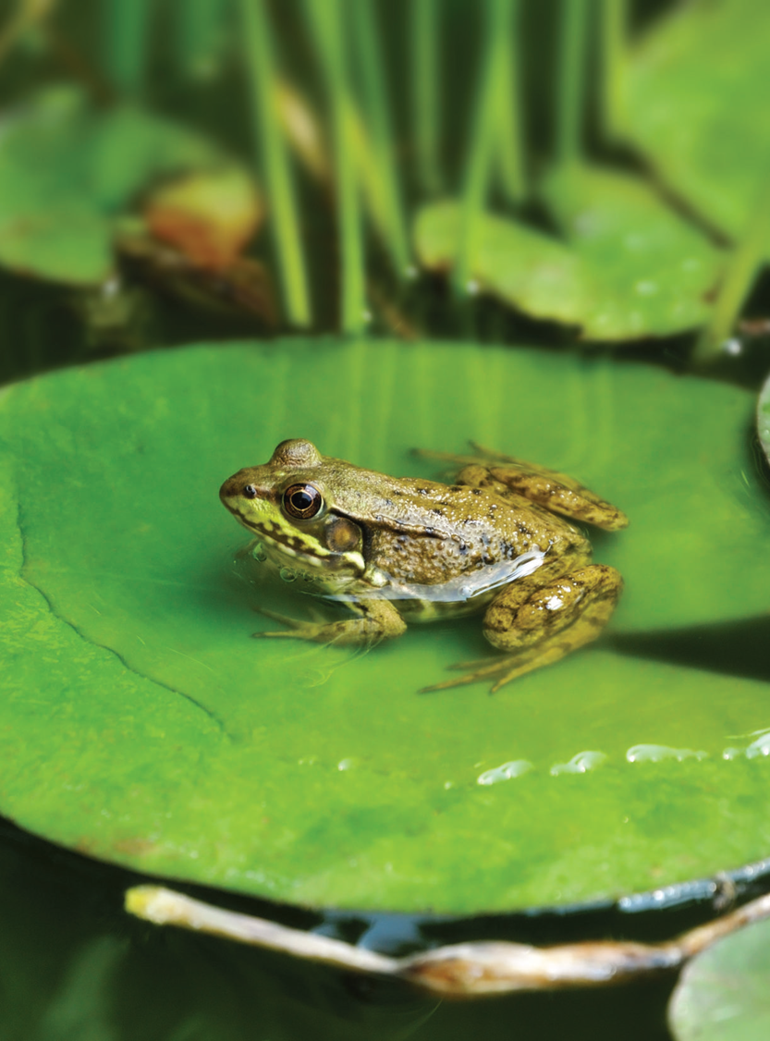
المَهَارَاتُ العِلمِيَّةُ
أنظر وأتساءل
كَيْفَ تَمَكَّنَ هَذَا الضفْدَعُ مِنَ الجُلُوسِّ علَى وَرَقَةِ نَباتِ الزَّنْبَقِ المَائِيِّ؟
الضفدع يقفز لمسافة طويلة لذلك يستطيع الجلوس على ورقة النبات

Slide 7


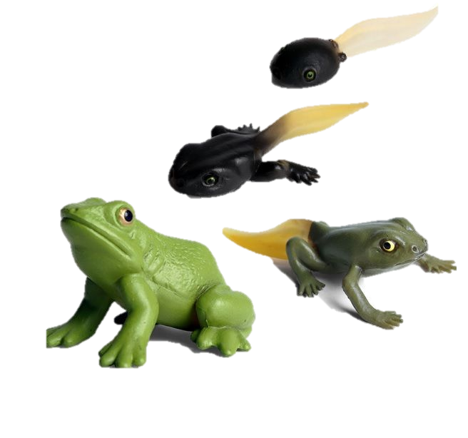
ماذا يَعْمَلُ العُلَمَاءُ؟
يَسْتَعْمِلُ العُلَمَاءُ مَهَارَاتٍ مُتَعَدِّدَةً فِي أَثْناءِ عَمَلِهِمْ.
بناء النموذج
يَقُومُ العُلَماءُ بِبِناءِ النَّماذِجِ.
يُظْهِرُالنَّمُوذَجُ الشَّيْءَ كَما يَبْدُو عَلَى طَبِيعَتِهِ فِي الوَاقِعِ

Slide 8
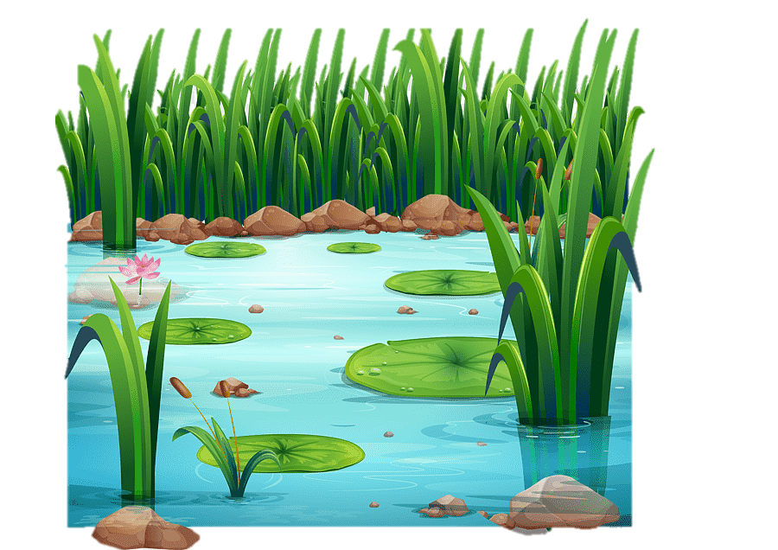
ماذا يَعْمَلُ العُلَمَاءُ؟
الملاحظة
يُلاحِظُ العُلَمَاءُ الأَشْيَاءَ ويَتَفَحَّصُونَها بِدِقَّةٍ
فالعُلَمَاءُ الَّذِينَ يُلاحِظُونَ بِرْكَةَ الماءِ مَثَلًا
يَسْتَطِيعُونَ أَنْ يَجِدُوا أَشْيَاءَ مُدْهِشَةً

Slide 9
ماذا يَعْمَلُ العُلَمَاءُ؟
يُلاحِظُ العُلَمَاءُ طُولَ النَّبَاتَاتِ الَّتِي تُوجَدُ قُرْبَ المُستَنْقَعِ وَلَوْنَها وشكْلَها

Slide 10
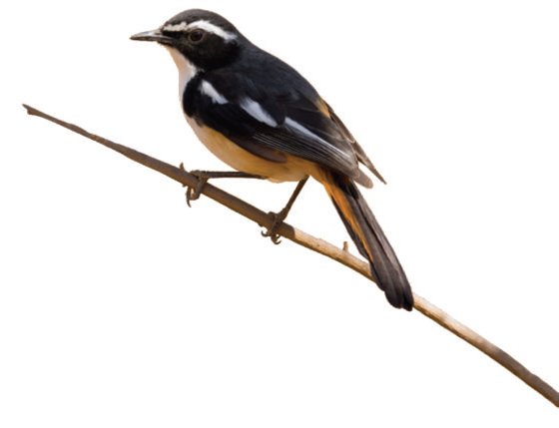



ماذا يَعْمَلُ العُلَمَاءُ؟
المقارنة
يُقَارِنُ العُلَماءُ بَيْنَ الأَشْياءِ بِذِكْرِ أَوْجُهِ التَّشابُهِ وَأَوْجُهِ الْاخْتِلافِ بَيْنَها
أَنْظُرُ إلى الحَيَوانَيْنِ فِي الصُّورَةِ، وَأُقَارِنُ بَينَهُما.
كَيْفَ يُمْكِنُ للْعُلَماءِ أَنْ يُقارِنُوا بَينَهُما؟
اختلاف
اختلاف
تشابه

Slide 11
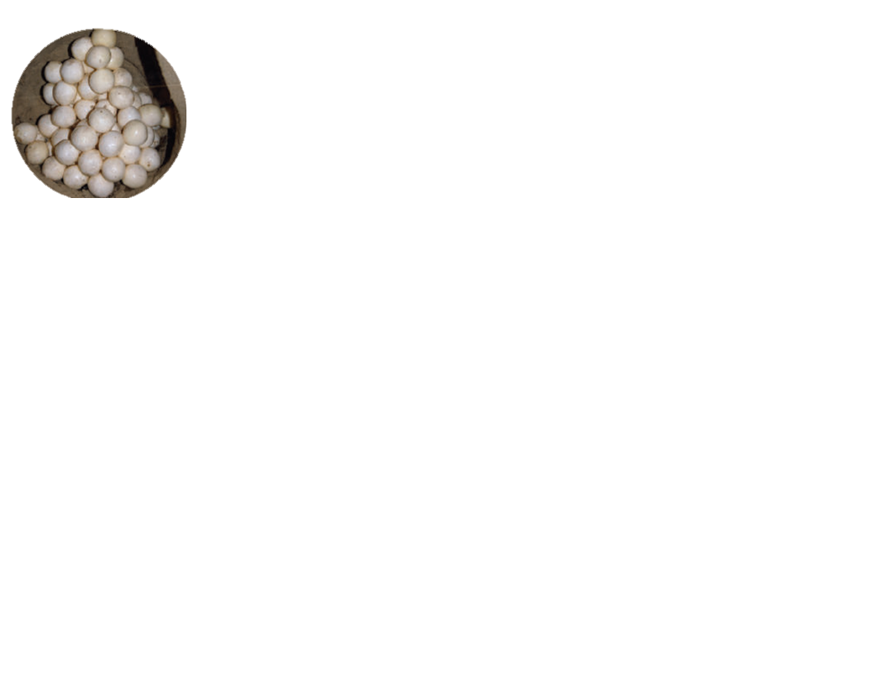
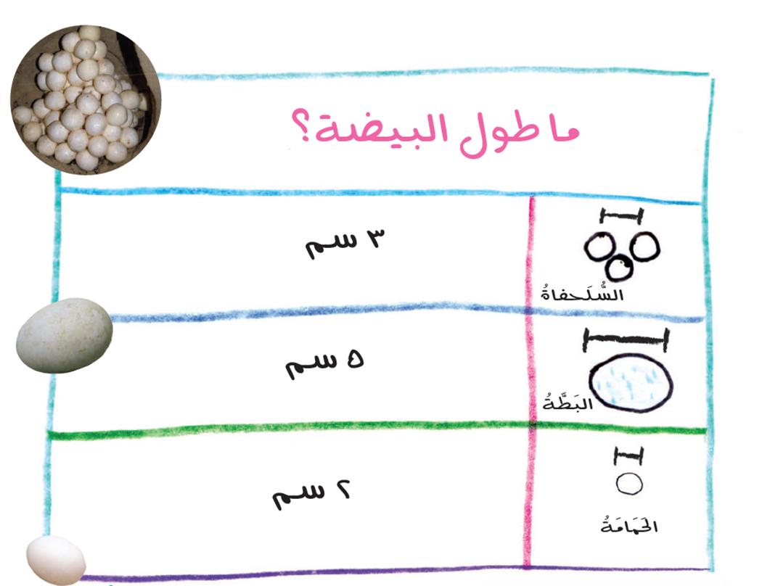
كَيْفَ يَعْمَلُ العُلَمَاءُ؟
القياس
أَنْظُرُ إِلَى البَيْضِ الَّذِي وَجَدَهُ أَحَدُ العُلَماءِ بِالقُرْبِ مِنْ إِحْدَى البِرَكِ
يقيس العُلَمَاءُ حَجْمَ البَيْضِ أَوْ كُتْلَتُهُ.
عِنْدَمَا أَقِيسُ أَجِدُ مِقْدَارَ الطُّولِ أَوِ الكُتْلَةِ،
يُمْكِنُ أَيْضًا أَنْ أَجِدَ مَدَى سُخُونَةِ الجِسْمِ أوْ بُرُودَتِهِ.

Slide 12
كَيْفَ يَعْمَلُ العُلَمَاءُ؟
تسجيل البيانات
تُسَمَّى الحَقائِقُ الَّتي يَجِدُها العُلَماءُ بَياناتٍ
عِنْدَما يَقُومُونَ بتسجيلِ البَيَانَاتِ فإنَّهُمْ يَكْتُبُونَ ما يُلاحِظُونَهُ.

Slide 13
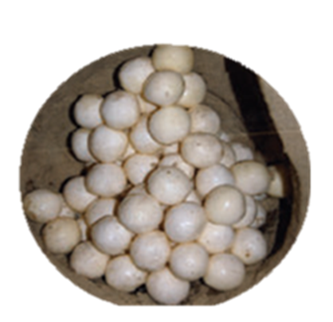
كَيْفَ يَعْمَلُ العُلَمَاءُ؟
الترتيب
بعْدَ أَنْ يَجْمَعَ العُلَمَاءُ البَيَانَاتِ يُرَتِّبُونَهَا
وَتَرْتِيبُ الأَشْياءِ يَعْني تنْظِيمَهَا بِطَرِيقَةٍ مَا
مِثالُ ذَلِكَ
تَرْتِيبُ البَيْضِ بِحَسَبِ حَجْمِهِ؛ منَ الأَصْغَرِ إِلَى الأَكْبَرِ

Slide 14
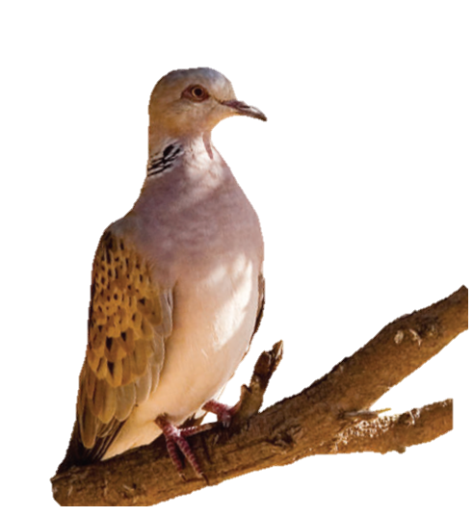
كَيْفَ يَعْمَلُ العُلَمَاءُ؟
الاستنتاج
يَسْتَعْمِلُ العُلَمَاءُ مَهَارَةً أُخْرَى هي الاستنتاج
عِنْدَما أَسْتَنْتِجُ فَإنِّنيِ أسَتعَمِلُ مَا أعَرِفُهُ لتِحَدِيدِ شَيْءٍ مَا.
هَلْ يُمْكنِنُي أنَ أستنَتْجِ آيُّ بَيْضٍ وَضَعَهُ كُلُّ حَيَوَانٍ مِنَ الحَيَوَانَاتِ الآتِيَةِ

Slide 15
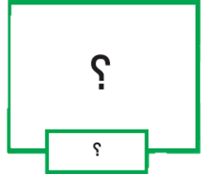
كَيْفَ يَتَعَلَّمُ العُلَمَاءُ أَشْيَاءَ جَدِيدَةً؟
الاستقصاء
يَتَعَلَّمُ العُلَماءُ أَشْياءَ جَدِيدَةً بِالْاسْتِقْصاءِ
عِنْدَما أستقصي فَإِنَّنِي أَضَعُ خُطَّةً، ثُمَّ أُجَرِّبُها

Slide 16
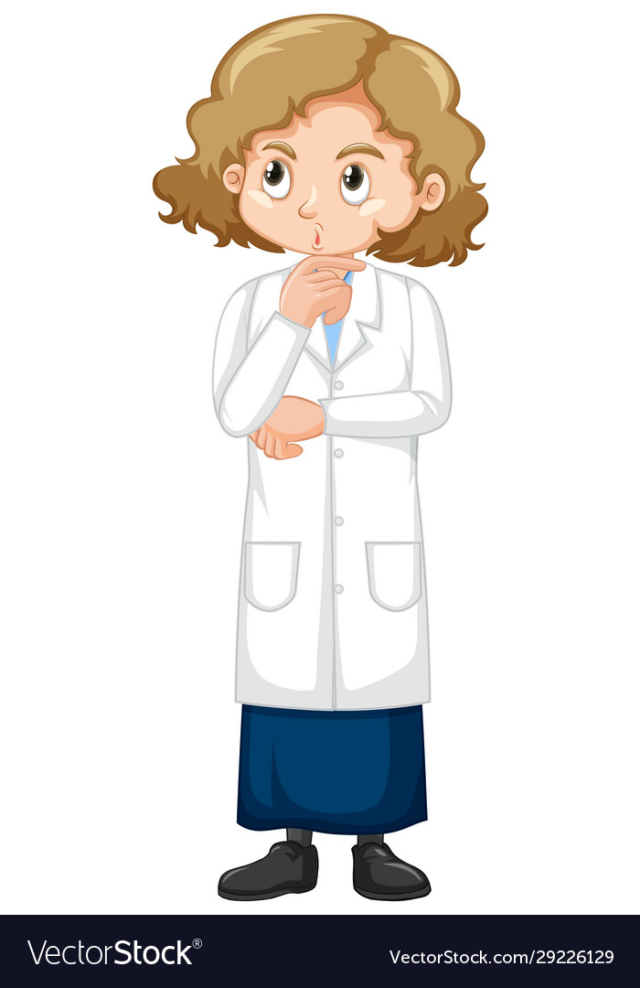
كَيْفَ يَتَعَلَّمُ العُلَمَاءُ أَشْيَاءَ جَدِيدَةً؟
التوقع
يَطْرَحُ العُلَمَاءُ سُؤَالْاً، ثُمَّ يَتَوَقَّعُونَ الإِجابَةَ.
عِنْدَما أَتَوَقَّع فَإنِّنيِ أُحَاوِلُ مَعْرِفَةَ ما سَيَحْدُثُ، مُعْتَمِدًا عَلَى مَا لَدَيَّ مِنْ مَعْلُوماتٍ

Slide 17
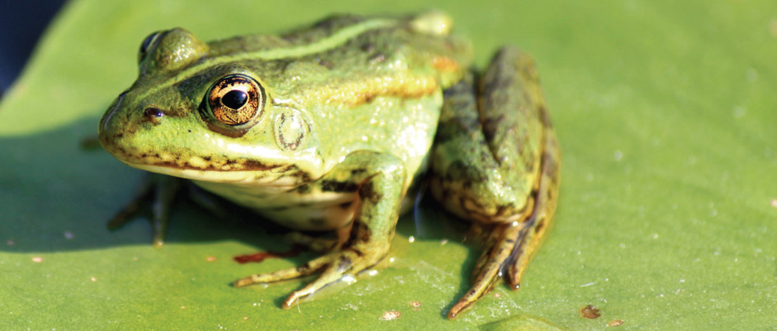
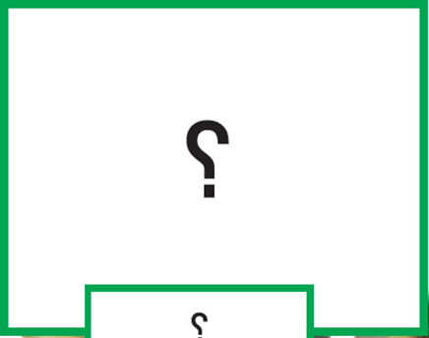
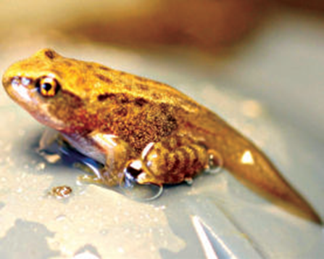
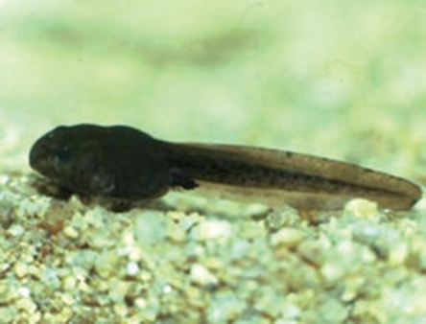
كَيْفَ يَتَعَلَّمُ العُلَمَاءُ أَشْيَاءَ جَدِيدَةً؟
التوقع
أَنْظُرُ إلَى صُورَتَيْ أَبِي ذُنَيْبَةٍ وَالضِّفْدَعِ الصَّغِيرِ،
ثُمَّ أَصِفُ كَيْفَ سَيَصِيرُ شَكْلُ الضِّفْدَعِ عِنْدَما يكتَمِلُ نُموُّهُ.
ضِّفْدَعِ الصَّغِيرِ
أَبو ذُنَيْبَةٍ

Slide 18
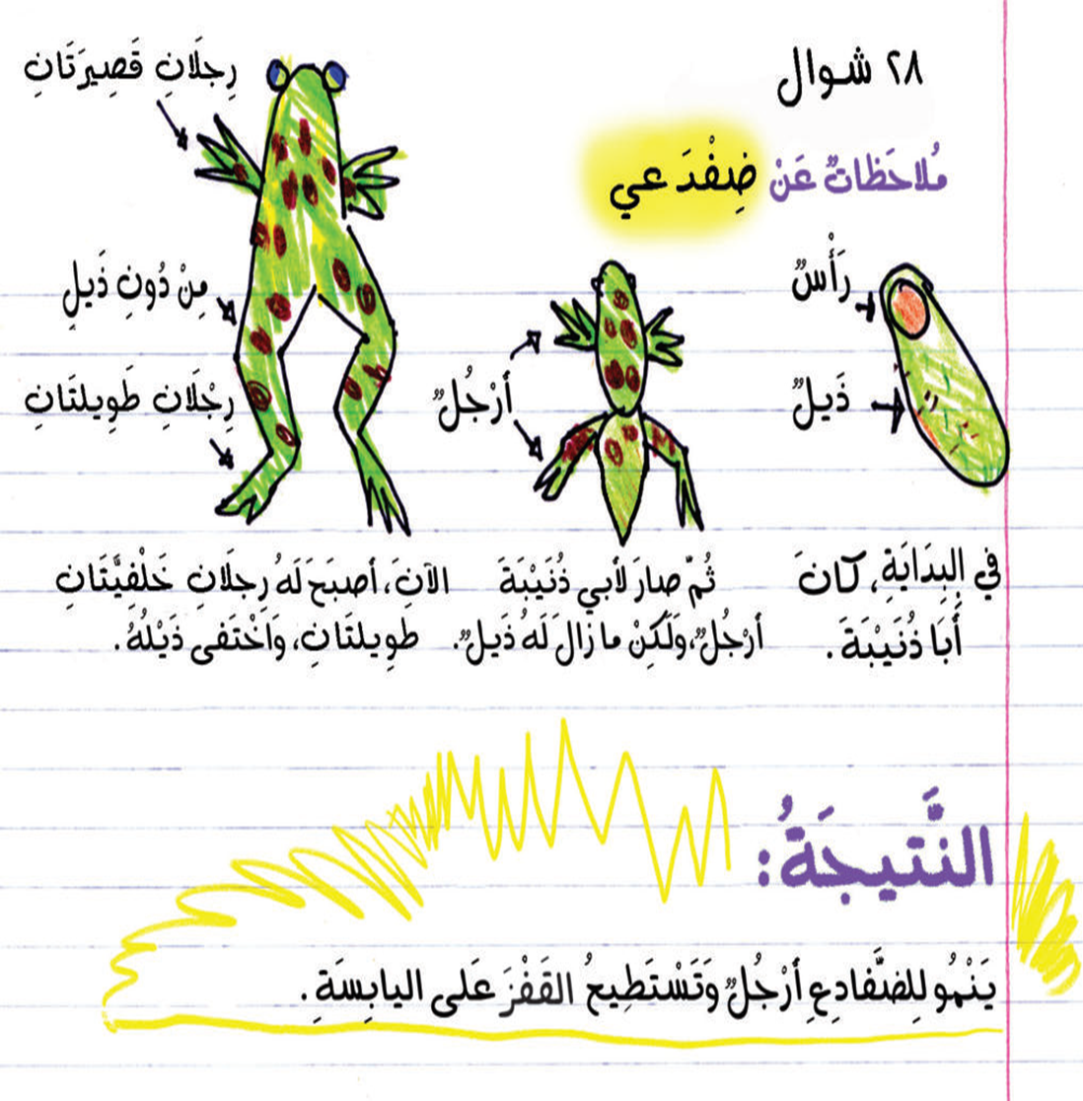
كَيْفَ يَتَعَلَّمُ العُلَمَاءُ أَشْيَاءَ جَدِيدَةً؟
أَستَخْلِص النَّتائِجَ
عِنْدَما أَستَخْلِص النَّتائِجَ فَإِنَّني أَسْتَخْدِمُ مُلاحَظَاتِي لِكَيْ أُوَضِّحَ مَا يَحْدُثُ.
العُلَمَاءُ يَسْتَخْلِصُونَ النَّتائِجَ؛
فَقَدْ تَوَصَّلُوا إِلَى أَنَّ أَبَا ذُنَيْبَةٍ يعِيشُ فِي المَاءِ حَتَّى تَنْمُوَ أَرْجُلُهُ،
ثُمَّ يَقْفِزُ إلَى اليَابِسَةِ.

Slide 19
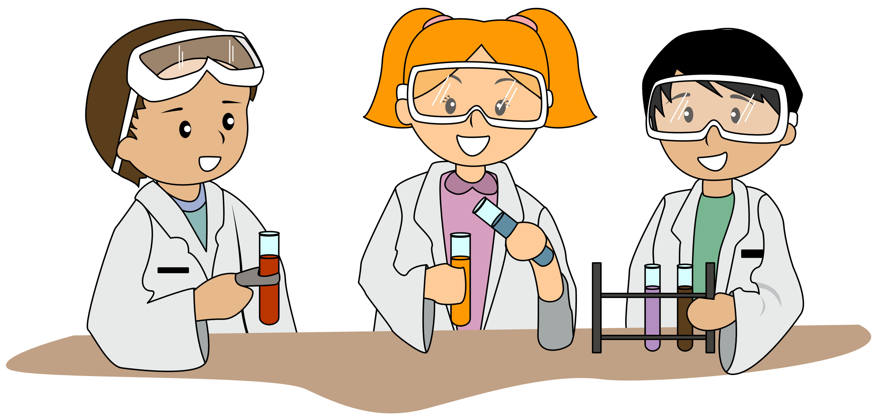
كَيْفَ يَتَعَلَّمُ العُلَمَاءُ أَشْيَاءَ جَدِيدَةً؟
التواصل
يَتَواصَلُ العُلمَاءُ مَعَ الآخَرينَ
وَيَنْقُلُونَ إلَيْهِمْ أَفْكارَهُمْ
عِنْدَما أتوصل فإِنَّني أَكْتُبُ أَوْ أَرْسُمُ، أَوْ أَتَحَدَّثُ لأُعَبِّرَ عَنْ أَفْكارِي.

Slide 20

كَيْفَ يَتَعَلَّمُ العُلَمَاءُ أَشْيَاءَ جَدِيدَةً؟
1. مَا المَهارَةُ الَّتِي تُسَاعِدُ العُلَماءَ عَلَى وَضْعِ الأَشْياءِ فِي مَجْمُوعَاتٍ؟
التصنيف يسَاعِدُ العُلَماءَ عَلَى وَضْعِ الأَشْياءِ فِي مَجْمُوعَاتٍ
2. أَتَخَيَّلُ أَنِّي عَالِمٌ. مَا الأَشْياءُ الَّتِي أُريِدُ أَنْ أَدْرُسَها لأعْرِفَ عَنْها المَزِيدَ؟
الفلك، والأحياء، والطب، والبيئة، والتشريح، والنبات.

Slide 21
انتهى الجزء الأول

Slide 22
اعداد
أ. يوسف البلوي

